Slide 1
Консультация: «Значение сюжетно-ролевой игры в жизни дошкольника»
Резвякова З.А.

Slide 2
Дошкольный возраст- первоначальный этап усвоения общественного опыта. Ребёнок развивается под воздействием воспитания, под влиянием впечатлений от окружающего мира. Игра- наиболее доступный вид деятельности, своеобразный способ переработки полученных впечатлений.
Л.С.Выготский.

Slide 3
Сюжетно-ролевая игра-королева игр.

Slide 4
. Влияние игры на становление личности ребёнка.
Умственное развитие.
Воображение.
Коммуникативные умения.

Slide 5
В ходе сюжетно-ролевой игры происходит развитие интеллекта дошкольника.
Развитие замысла в сюжетно-ролевой игре связано с общим умственным развитием ребёнка, с формированием его интересов. У детей дошкольного возраста возникает интерес к различным событиям жизни, к разным видам труда взрослых, у них появляются любимые герои книг, которым они стремятся подражать.

Slide 6
Основные особенности сюжетно-ролевой игры.
Соблюдение правил.
Правила регламентировать действия ребёнка и воспитателя говорят, что иногда надо делать то, что совсем не хочется . Осваивая в игре правила ролевого поведения, ребёнок осваивает моральные нормы, заключённые в роли. Дети осваивают мотивы и цели деятельности взрослых, их отношение к своему труду, к событиям и явлениям общественной жизни, к людям, вещам. В игре формируется положительное отношение к образу жизни людей, к поступкам, нормам и правилам поведения в обществе.

Slide 7
Основные особенности сюжетно-ролевой игры.
Социальный мотив.
Игра-это возможность для ребёнка остаться в мире взрослых, самому разобраться в системе взрослых отношений.
В сюжетно-ролевой игре идёт эмоциональное развитие.
Игра ребёнка очень богата эмоциями, часто такими, которые в жизни ему ещё недоступны. В ходе сюжетно-ролевой игры происходит развитие интеллекта дошкольника.

Slide 8
Основные особенности сюжетно-ролевой игры.
В сюжетно-ролевой игре развивается воображение и творчество.
Согласованность действий в сюжетно-ролевой игре сочетается с импровизацией. Дети намечают план, последовательность действий. Во время игры возникают новые идеи, новые образы.
В игре развивается речь.
Слово помогает ребёнку выразить свои мысли и чувства, понять переживания партнёров, согласовывать с ними свои действия.

Slide 9
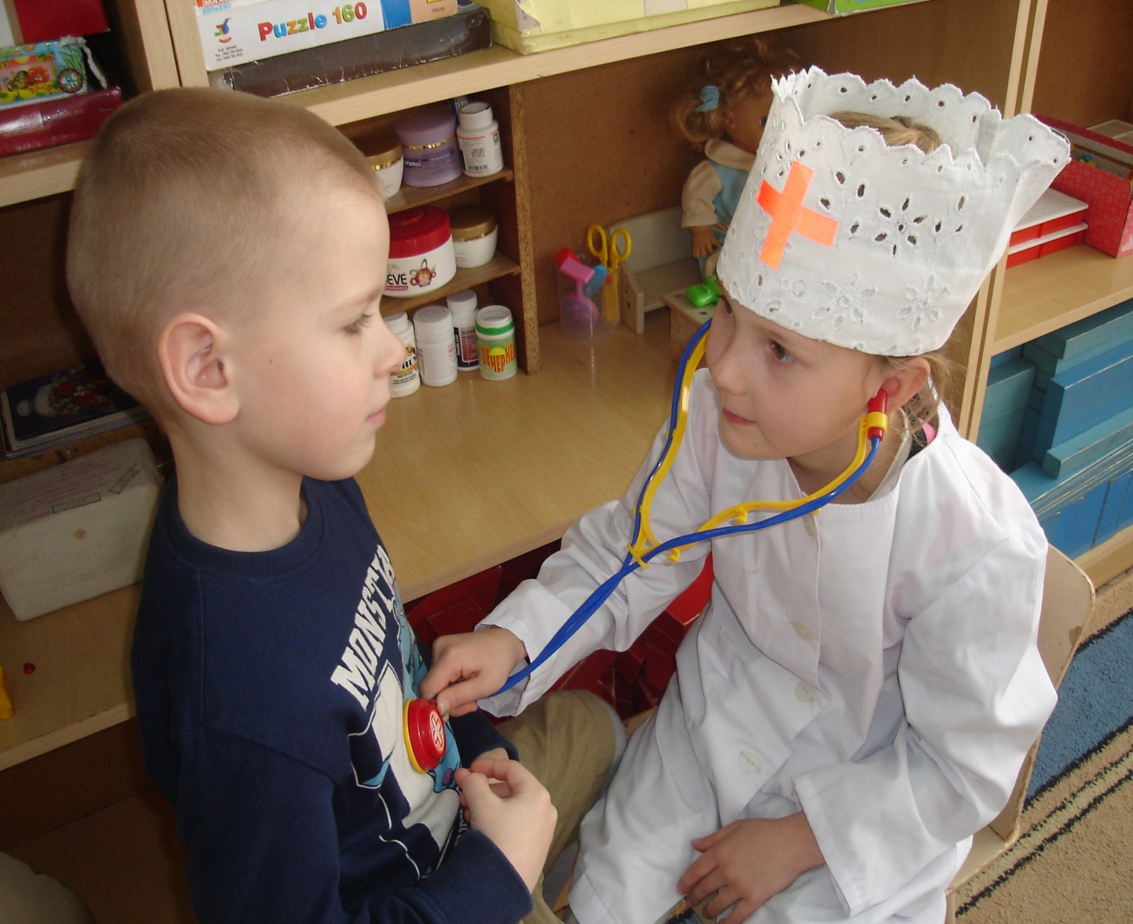
Виды сюжетно-ролевых игр.
Игры на производственные
и общественные темы:
школа, магазин, больница, строительство. Для этих игр темы берутся из окружающей жизни. В них отражается труд людей.

Slide 10
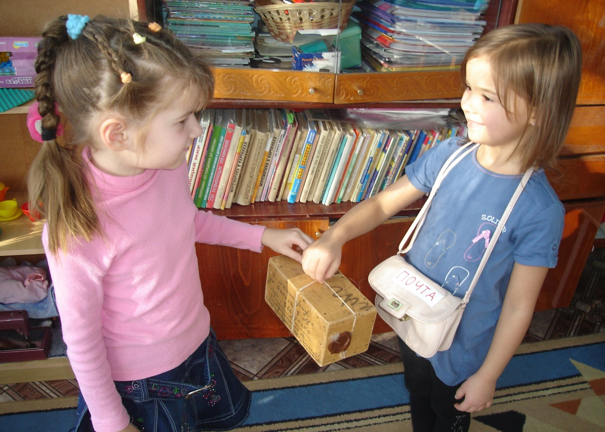

Slide 11
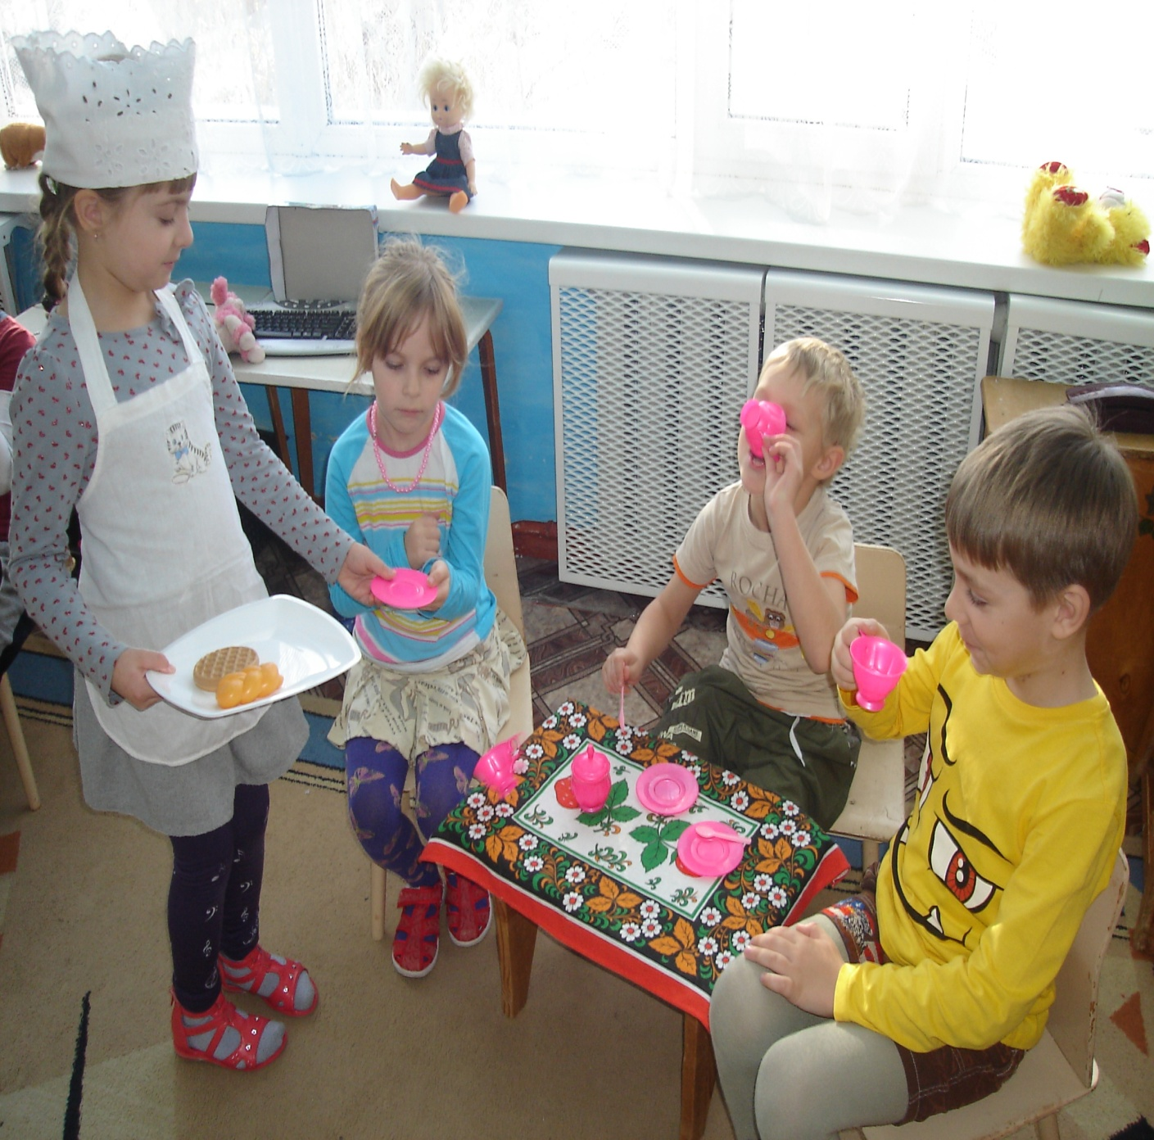
Игры на бытовые сюжеты кафе, дом, семья:
В этих играх дети передают то, что знают о своих сверстниках, взрослых, их отношениях.

Slide 13
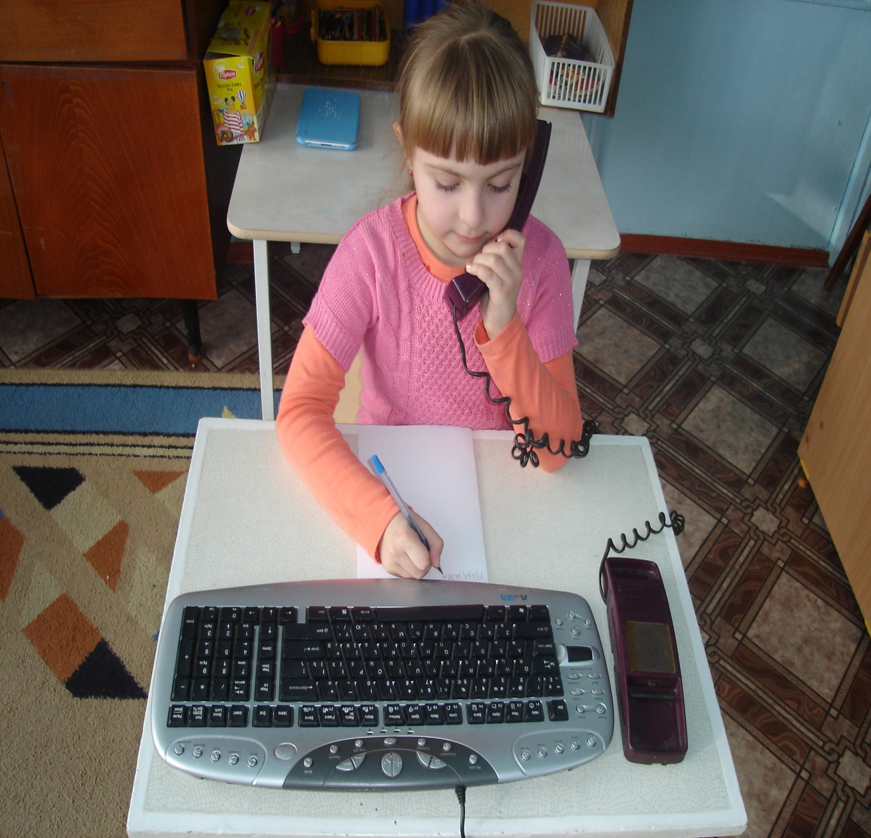
Игры на темы литературных произведений. кино, мультфильмов.
В этих играх дети подражают действиям героев, усваивая их поведение.

Slide 14
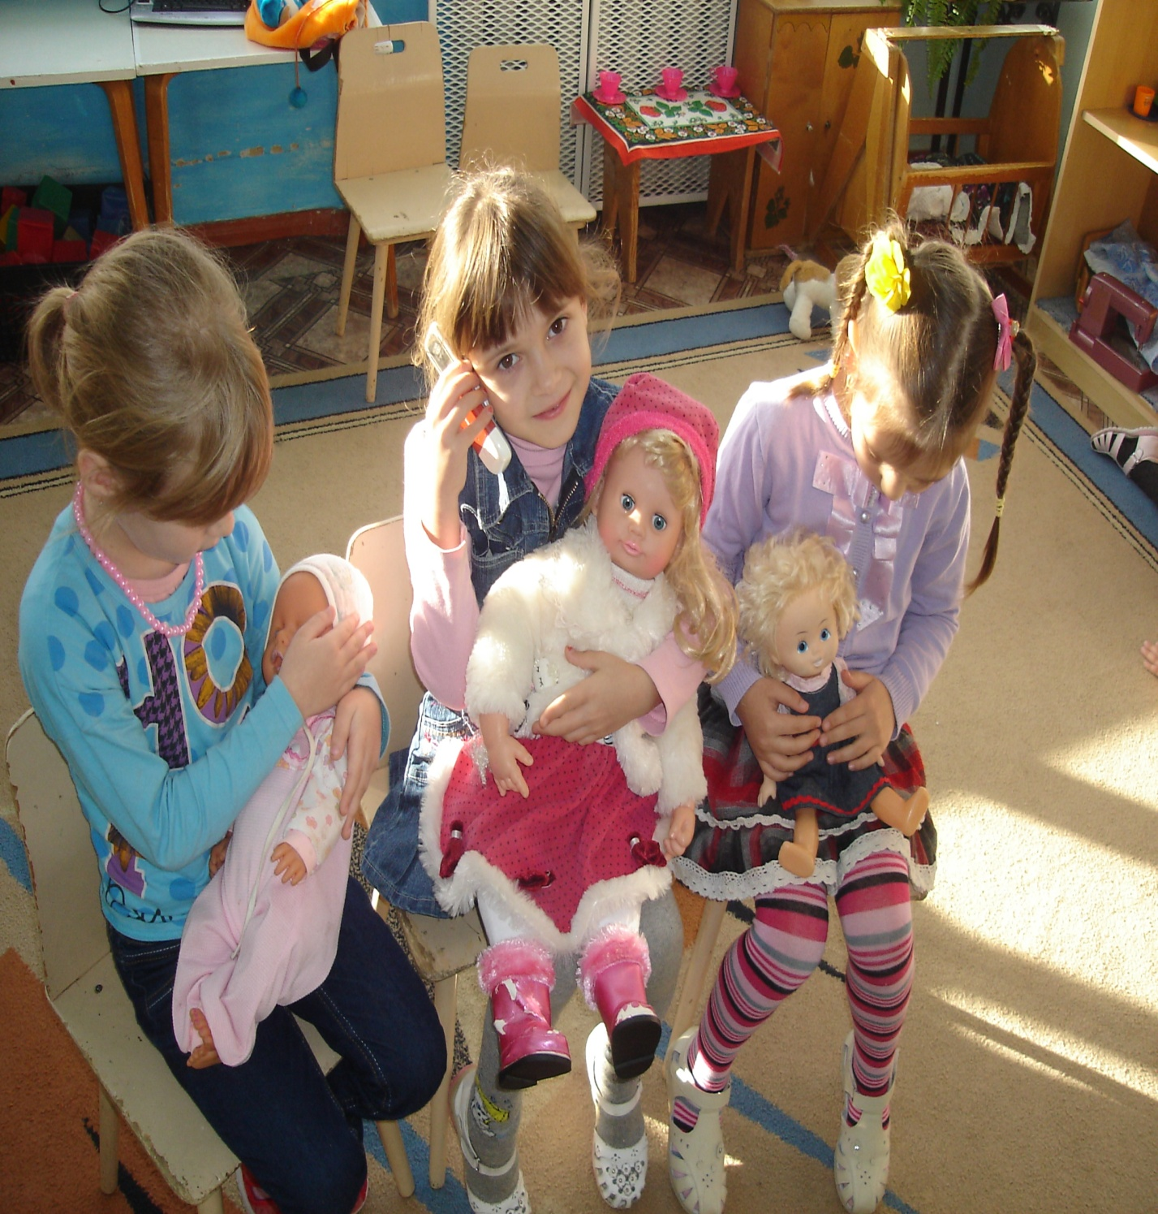
Режиссёрские.
В этих играх дети заставляют говорить, выполнять действия кукол.

Slide 15
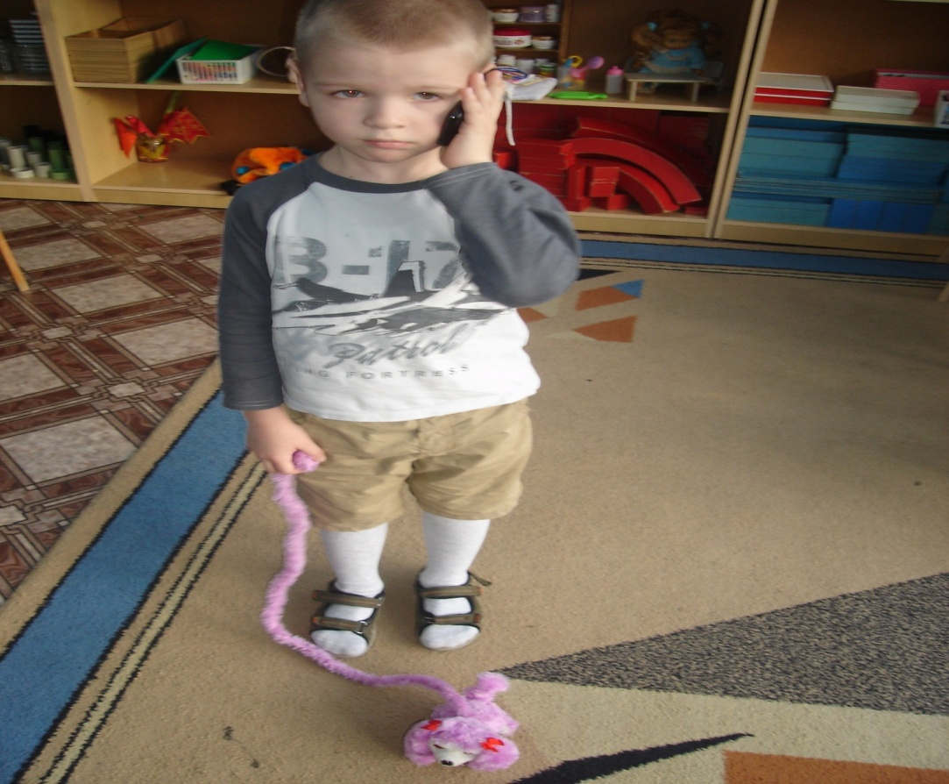

Slide 16
Игры на героико-патриотические темы.
Они отражают героические подвиги нашего народа.

Slide 17
ИГРА ИМЕЕТ ВАЖНОЕ ЗНАЧЕНИЕ В ЖИЗНИ РЕБЁНКА, ИМЕЕТ ТОЖЕ ЗНАЧЕНИЕ, КАКОЕ У ВЗРОСЛОГО ИМЕЕТ ДЕЯТЕЛЬНОСТЬ-РАБОТА, СЛУЖБА.
КАКОЙ РЕБЁНОК В ИГРЕ, ТАКИМ ВО МНОГОМ ОН БУДЕТ В РАБОТЕ.
А.С. МАКАРЕНКО.

